Slide 1

65 лет триумфа. 80 лет космической отрасли. Ко Дню космонавтики
Региональный компонент
Возрастная группа: 10-11 классы, СПО

Slide 2
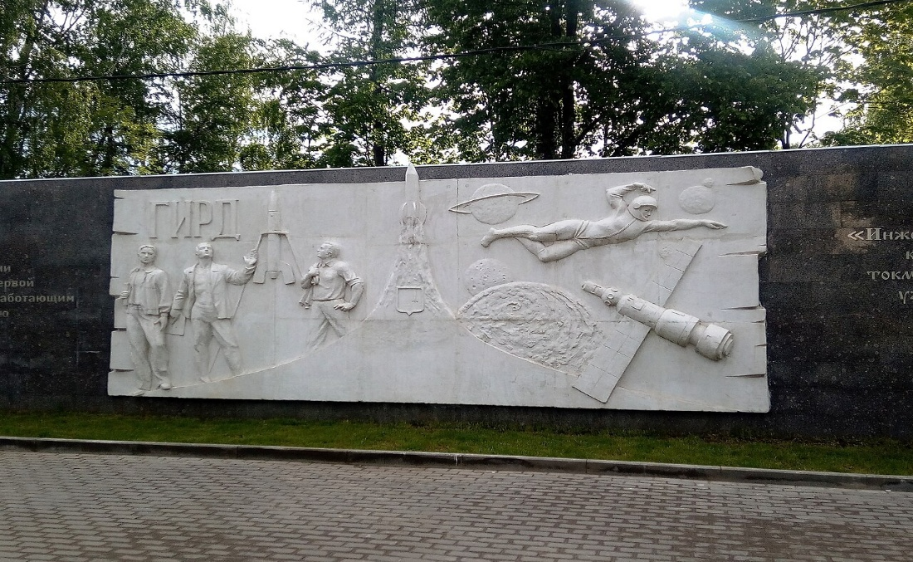
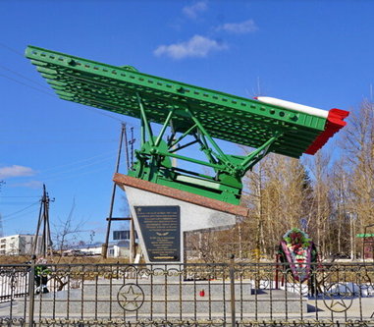
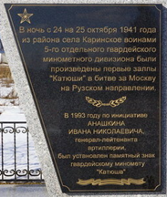

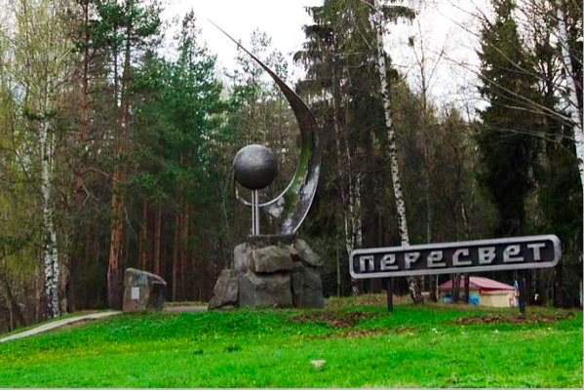
Барельеф в Нахабино в память запуска первой отечественной ракеты «ГИРД-09»
Памятный знак гвардейскому миномёту «Катюша»
Из книги краеведа Е.Л. Шевченко «Нахабино: история и современность»
«Пуск ракеты ГИРД-09 с гибридным ракетным двигателем конструкции Тихонравова М.К. состоялся 17 августа 1933 года в 19 часов. Стартовый вес ракеты составлял девятнадцать килограмм, а вес топлива в ней – пять килограммов. Её длина около двух с половиной метра, диаметр – сто восемьдесят миллиметров. Продолжительность полёта от момента запуска до её падения – восемнадцать секунд. За это время она поднялась на высоту около четырёхсот метров».

Slide 3
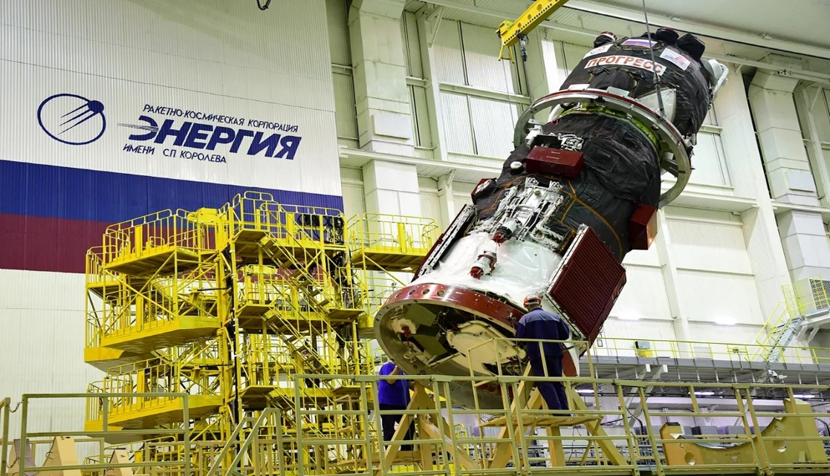
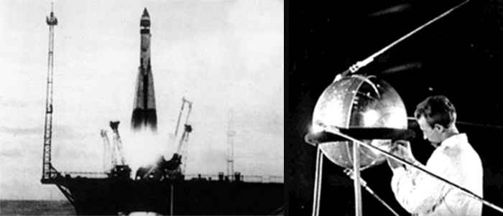
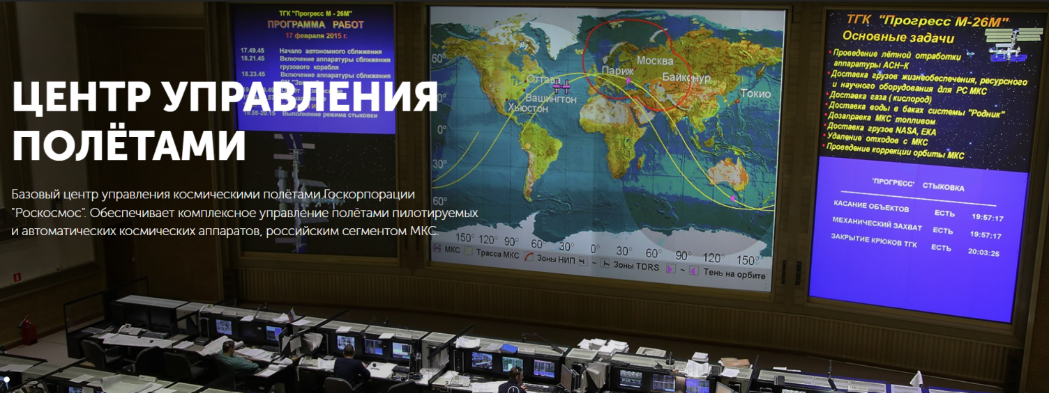
Космическая столица России – город Королёв
Запуск первого искусственного спутника Земли

Slide 4
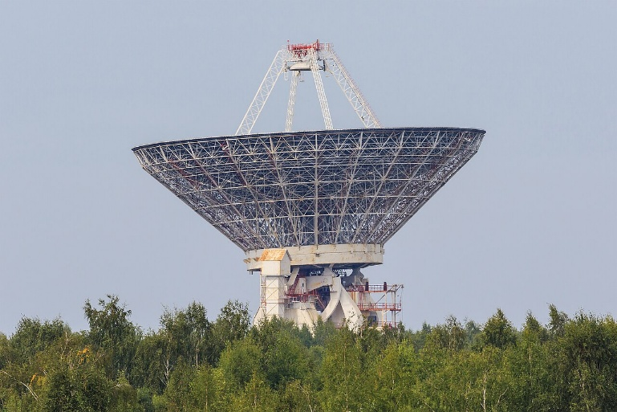
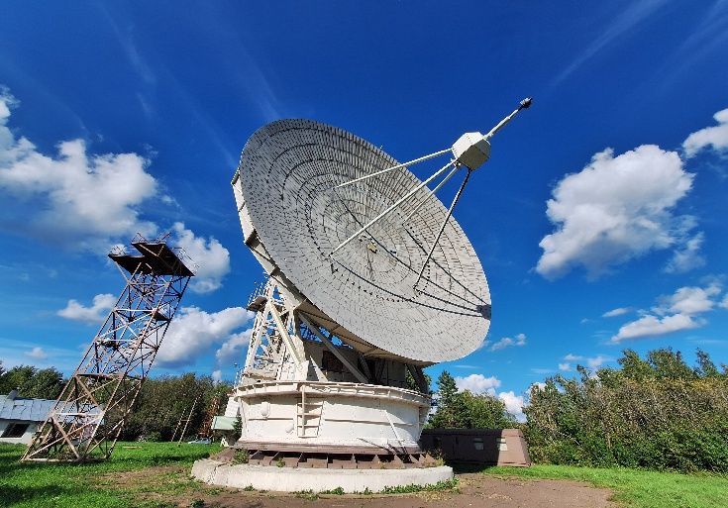
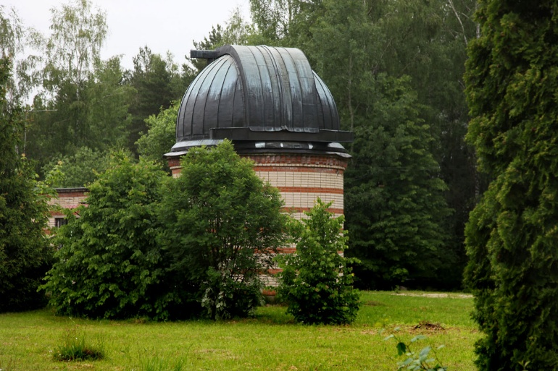
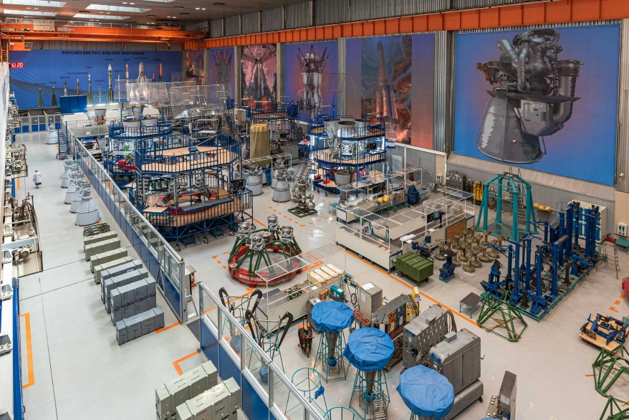
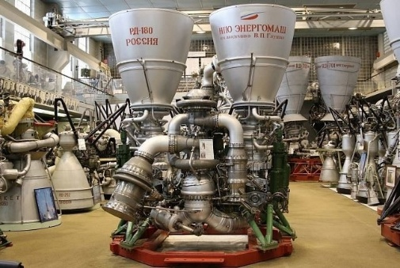
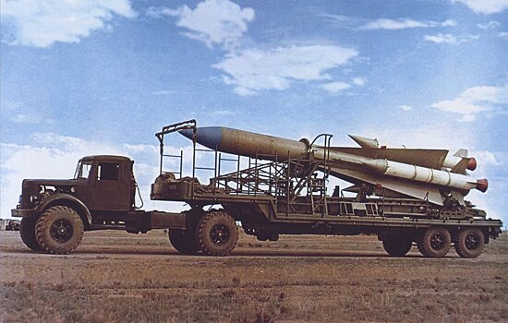
Радиоастрономическая обсерватория в Пущино
Радиотелескоп РТ-64, Щёлково
Звенигородская обсерватория
НПО «Энергомаш»
Двигатели НПО «Энергомаш»
Продукция КБ «Факел»

Slide 5
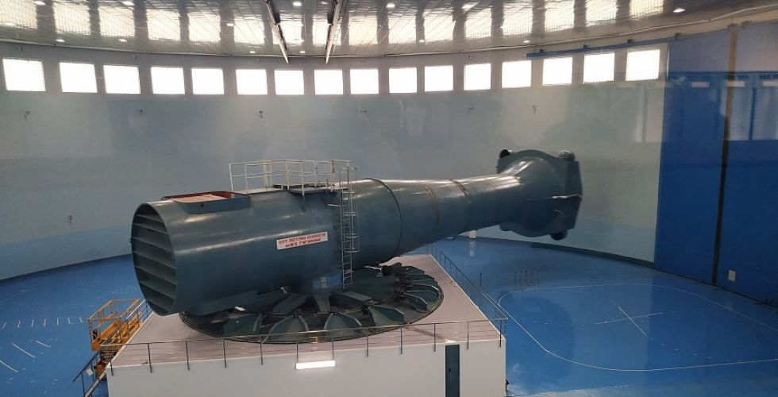
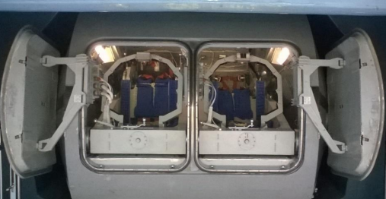
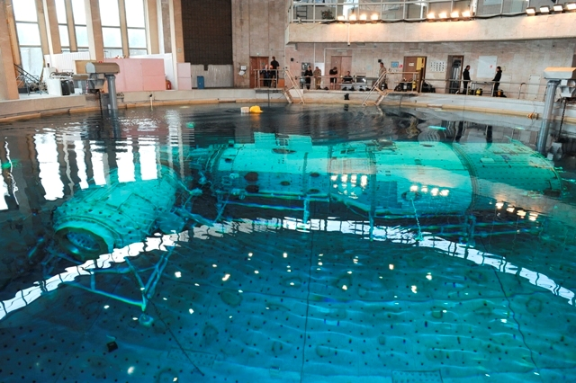
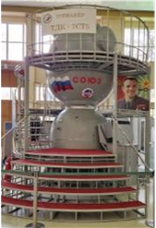
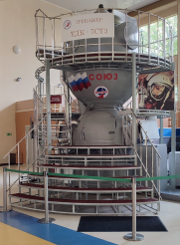
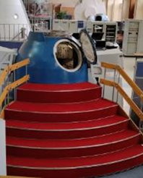
«Российский государственный научно-исследовательский испытательный центр подготовки космонавтов имени Ю.А. Гагарина»
Уникальная научная установка «Центрифуга ЦФ-18» (УНУ ЦФ-18)
Гидролаборатория
Тренажеры транспортных пилотируемых кораблей «Союз»

Slide 6
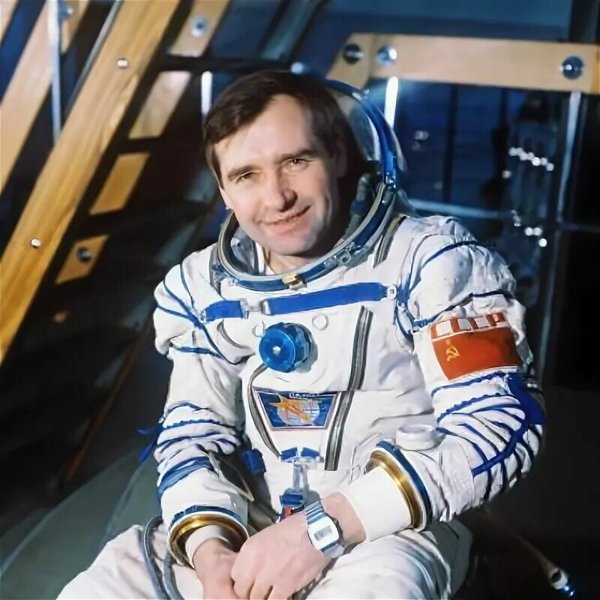
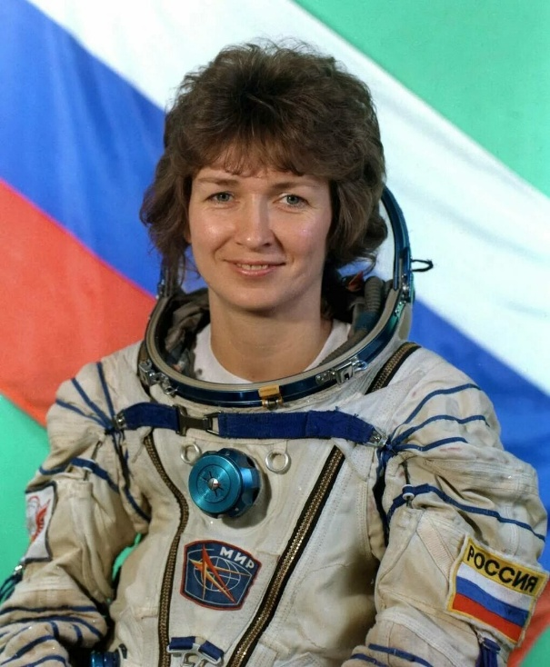
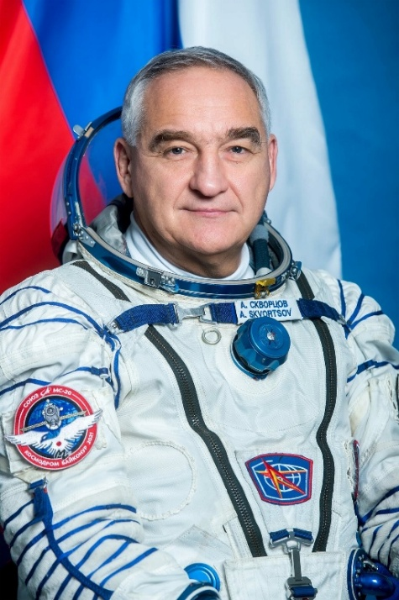
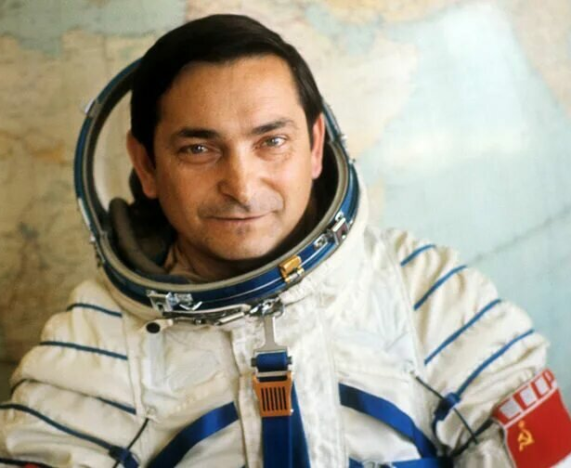
Космонавты – наши земляки
Валерий Фёдорович Быковский
(1934 – 2019 гг.)
Геннадий Михайлович Стрекалов
(1940 – 2004 гг.)
Екатерина Владимировна Кондакова (род. 30 марта 1957 г.)
Александр Александрович Скворцов
(род. 6 мая 1966 г.)

